Slide 1

Хочете знати та вміти більше?
Тоді ви потрапили куди потрібно!
Запрошує студентів IV-VI курсу
Медичного факультету
на БЕЗКОШТОВНИЙ КУРС:
“Практична офтальмологія для лікаря загальної практики”

Slide 2
Переваги курсу
Навчання в малих групах (5 чоловік)
Робота в симуляційному центрі на сучасному обладнанні
Відпрацювання практичних навичок до повного засвоєння на моделях
Розбір 30 клінічних кейсів, які відображають найбільш поширені офтальмологічні захворювання, з якими стикаються лікарі загальної практики (сімейної медицини)
Можливість відвідати і ознайомитись з роботою сучасних приватних офтальмологічних клінік

Slide 3
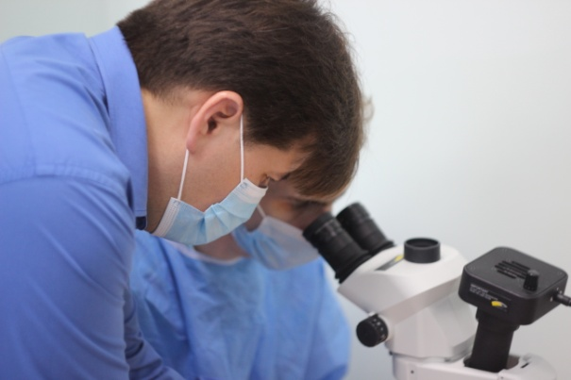
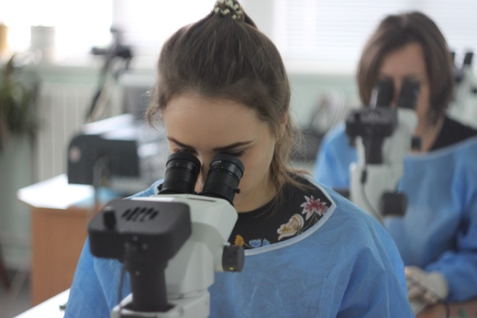
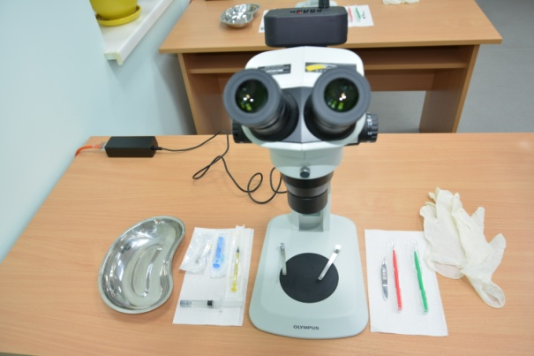
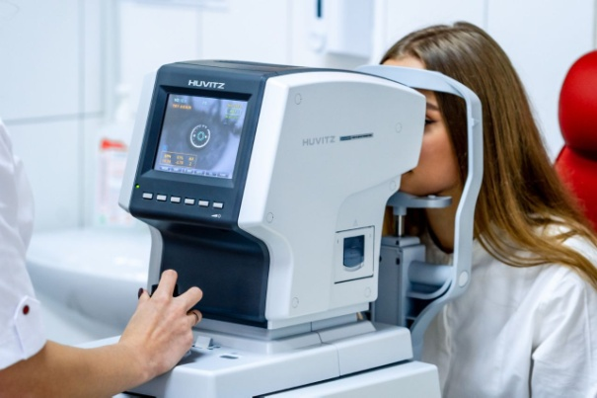
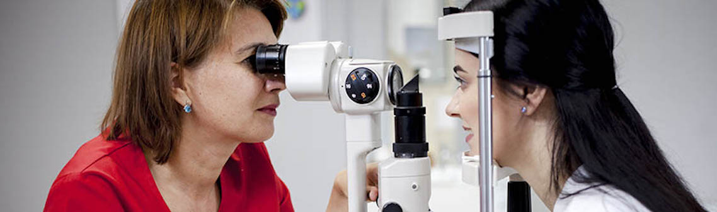
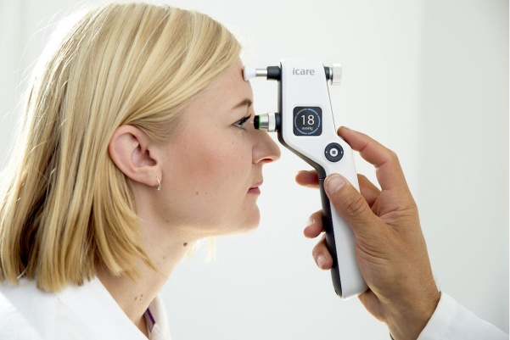
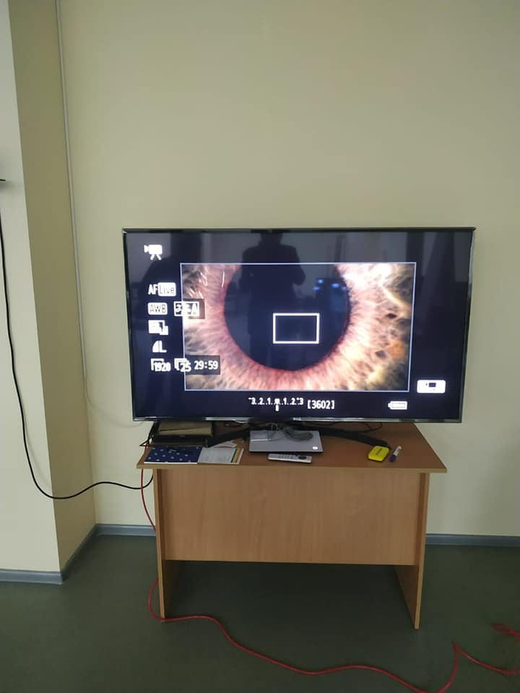
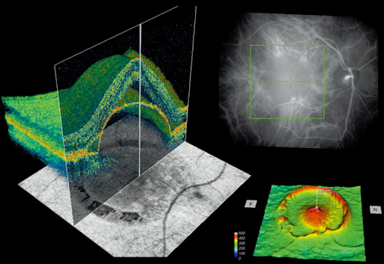

Slide 4

А ще!
Успішне завершення
“Курсу практичної офтальмології для лікаря загальної практики (сімейної медицини)”
надасть переваги при зарахуванні на інтернатуру за фахом “Офтальмологія”.

Slide 5
ЗАЦІКАВИЛИ?
Рекомендуємо ознайомитись з повною інформацією по курсу…

Slide 6
Мета освітньої програми
Метою Курсу практичної офтальмології для лікаря загальної практики (сімейної медицини) є підготовка кваліфікованого фахівця, здатного і готового для самостійної професійної діяльності в умовах надання первинної медико-санітарної допомоги та спеціалізованої, в тому числі високотехнологічної, медичної допомоги; освоєння теоретичних основ і практичних навичок, застосування алгоритму лікарської діяльності по профілактиці, діагностиці та лікуванню захворювань у дорослих і дітей за профілем «Офтальмогогія»
Програма спрямована на формування ефективної, якісної, сучасної освітньої системи в області «Загальна лікарська практика (Сімейна медицина)» та покликана забезпечити конкурентоспроможність студентів вцілому на ринку послуг в освітній, науковій, інноваційній та професійнії діяльності.

Slide 7
Завдання навчання
Сформувати та вдосконалювати професійну підготовку лікаря по спеціальності «Загальна лікарська практика (сімейна медицина)», що володіє клінічним мисленням, добре орієнтується в складній патології, що має поглиблені знання суміжних дисциплін, а самє офтальмології.
Підготувати фахівця до самостійної професійної лікувально-діагностичної діяльності, здатного провести диференційно-діагностичний пошук, надати в повному обсязі медичну допомогу, в тому числі при ургентних станах, провести профілактичні та реабілітаційні заходи у пацієнтів з офтальмологічною патологією в усі вікові періоди життя.
Підготувати лікаря за фахом «Загальна лікарська практика (сімейна медицина) », що володіє навичками і лікарськими маніпуляціями відповідно до кваліфікаційних вимог і загальнолікарськими маніпуляціями з надання швидкої та невідкладної допомоги в офтальмології.
Освоїти методи діагностики, диференціальної діагностики основних офтальмологічних захворювань; та методів іх лікування; показів для направлення на консультацій до лікаря-офтальмолога та подальше сумісне ведення пацієнтів.

Slide 8
Завдання навчання
Освоїти методи формування здорового способу життя сім'ї, дотримання особистісного підходу, вимоги лікарської етики і медичної деонтології при проведенні серед населення різних вікових і статевих груп оздоровчих, профілактичних, лікувально-діагностичних заходів, ознайомлення з особливостями інклюзивної освіти та професійної орієнтації сліпих та слабкозорих.
Сформувати і вдосконалювати систему загальних і спеціальних знань, умінь, що дозволяють лікарю загальної лікарської практики вільно орієнтуватися в питаннях організації та економіки охорони здоров'я, страхової медицини, медичної психології необхідними для надання офтальмологічної допомоги.
Ознайомити з законодавчо-правою базою діяльності лікаря, веденням документації (амбулаторна картка, направлення на консультацію, стаціонарне лікування, …)
Сформувати вміння та навички самостійної науково-дослідницької діяльності, можливостями комунікації з професійними медичними офтальмологічними об”єднаннями та організаціями.

Slide 9
Зміст матеріалів програми
Порядок і стандарти надання допомоги пацієнтам з офтальмологічними захворюваннями.
Скринінг населення на найбільш розповсюдженні офтальмологічні захворювання (Синдром сухого ока, Вікова дегенерація макули, Первинна відкритокутова глаукома, Порушення бінокулярного зору, Діабетична ретинопатія, Катаракта)
Методики досліджень органу зору у пацієнтів різних вікових групп. Дослідження гостроти зору, в тому числі з допомогою проектора випробувальних знаків. Визначення рефракції. Ознайомлення з комп'ютерною периметріею. Дослідження в фокальному освітлення. Дослідження в прохідному світлі.
Офтальмоскопія (пряма, зворотна). Ознайомлення з біомікроскопіею, УЗД ока, ОСТ, сучасними засобами візуалізації структур ока та можливості оn-line консультування.
Сучасні методи визначення внутрішньоочного тиску. Порушення регуляції внутрішньоочного тиску.

Slide 10
Зміст матеріалів програми
Алгоритм надання невідкладної допомоги при гострому нападі глаукоми.
Алгоритми діагностики і надання невідкладної допомоги пацієнтам з травмами очей, орбіти, придаткового апарату ока.
Алгоритми діагностики та надання першої допомоги пацієнтам з запальними захворюваннями органа зору, що супроводжуються синдромом “Червоне око” покази для направлення на консультацію до офтальмолога.
Алгоритми діагностики та надання першої допомоги пацієнтам з раптовою втратою зору, покази для направлення на консультацію до офтальмолога.
Диспансерне спостереження хворих з офтальмопатологією.

Slide 11
Перелік практичних умінь
Рівень освоєння умінь:
1 - мати уявлення, професійно орієнтуватися, знати показання до проведення
2 - знати, оцінити, прийняти участь
3 - виконати самостійно

Slide 12
Перелік практичних умінь
1. Клінічне обстеження хворого
1.1 Повне клінічне обстеження хворого: анамнез, огляд, пальпація (2-3)
1.2 Сформулювати і обгрунтувати попередній діагноз (2-3)
1.3 Скласти план обстеження хворого (2-3)
1.4 Скласти план лікування з урахуванням попереднього діагнозу (2-3)
1.5 Сформулювати повний діагноз, провести необхідну диференціальну діагностику (2-3)
2. Інструментальні методи дослідження.
2.1 Використання опитувальників для скринінгу найбільш поширених офтальмологічних захворювань (3)
2.2. Сітка Амслера (3)
2.3. Спеціальні дослідження: комп'ютерна периметрія (1-2)
2.4. ОСТ (1-2)
2.5. УЗД ока (1-2)

Slide 13
Перелік практичних умінь
3. Лікувальні та діагностичні процедури
3.1 Дослідження гостроти зору (2-3)
3.2 Визначення виду і ступеня рефракції суб'єктивними методами (2-3)
3.3 Дослідження поля зору орієнтовним способом (2-3)
3.4 Методика огляду бічним освітленням переднього відрізка ока (1-2)
3.5 Методика дослідження в світлі, що проходить (1-2)
3.6 Методика дослідження очного дна (офтальмоскопія) (2-3)
3.7 Методика визначення внутрішньоочного тиску (2-3)
3.9 Перша лікарська допомога при невідкладних станах:
  Гострий напад глаукоми (2-3)
  Травма органа зору (2-3)
  Раптова втрата зору (2-3)
  Синдром червоне око (2-3)

Slide 14
Перелік практичних умінь
4. Документація, організація лікарської справи
4.1 Заповнення і ведення клінічної історії хвороби, виписки з історії хвороби, направлення до лікаря-офтальмолога (3)
4.2 Заповнення та ведення медичної документації амбулаторної картки; листка непрацездатності; направлення на госпіталізацію; санаторно-курортної карти і інших (2-3)
4.3 Медико-соціальна експертиза:
- направлення на МСК
- винесення обґрунтованого рішення про стан працездатності
- участь в складанні індивідуальної програми реабілітаційних заходів з профілактики інвалідності (2-3)
4.4 Організація диспансеризації на ділянці, аналіз
захворюваності з тимчасовою втратою працездатності (1-2)

Slide 15
Процедура оцінювання
Підсумкова атестація включає дві частини:
1-а частина іспиту: Самостійний розбір клінічної задачі (атестаційну випробування проміжної атестації, що проводиться усно з використанням телекомунікаційних технологій).
2-а частина іспиту: виконання практико-орієнтованих завдань (проводиться в симуляційному центрі)

Slide 16
Процедура оцінювання
Оцінка «відмінно» виставляється за відповідь, в якому вміст відповідає темі або завданням, який навчається глибоко і міцно засвоїв навчальний матеріал, послідовно, чітко і логічно струнко викладає його, демонструє власні судження і роздуми на задану тему, робить відповідні висновки; вміє тісно пов'язувати теорію з практикою, вільно справляється з завданнями, питаннями та іншими видами застосування знань, які не важко відповісти при видозміні завдань, призводить матеріали різних наукових джерел, правильно обгрунтовує своє рішення, володіє різнобічними навичками і прийомами виконання завдання, показує належний рівень сформованості компетенцій.
Оцінка «добре» виставляється студенту, якщо його відповідь відповідає і розкриває тему або завдання, який навчається показує знання навчального матеріалу, грамотно і по суті викладає його, не допускаючи суттєвих неточностей при виконанні завдання, правильно застосовує теоретичні положення при виконання завдання, володіє необхідними навичками і прийомами його виконання, проте відчуває невеликі утруднення при формулюванні власної думки, показує належний рівень сформованості компетенцій.
Оцінка «задовільно» виставляється студенту, якщо відповідь в повній мірі розкриває тему / завдання, який навчається має знання тільки основного матеріалу, але не засвоїв його деталей, допускає неточності, недостатньо правильні формулювання, порушення логічної послідовності у викладі навчального матеріалу за завданням, його власні судження і роздуми на задану тему носять поверхневий характер.
Оцінка «незадовільно» виставляється студенту, якщо не розкрита тема, зміст відповіді не відповідає темі, який навчається не володіє знаннями по значної частини навчального матеріалу і не може грамотно викласти відповідь на поставлене завдання, не висловлює своєї думки з теми, допускає суттєві помилки, відповідь збудована непослідовно, неаргументовано.

Slide 17
Процедура оцінювання
від 0 до 49,9% виконаних завдань - незадовільно;
від 50 до 69,9% - задовільно;
від 70 до 89,9% - добре;
від 90 до 100% - відмінно
Підсумкова оцінка за іспит виставляється групою викладачів в сукупності на основі оцінювання результатів розбору клінічної задачі та виконання ними практико-орієнтованої частини іспиту

Slide 18
Заплановані результати навчання
В результаті освоєння програми у слухача повинні бути сформовані універсальні і професійні компетенції,а саме - готовність до абстрактного мислення, аналізу, синтезу інформації отриманої від пацієнта або родичів паціента та вільне володіння наступними видами діяльності:
Профілактична діяльність:
- готовність до здійснення комплексу заходів, спрямованих на збереження і зміцнення здоров'я які включають в себе формування здорового способу життя, попередження виникнення і (або) розповсюдження захворювань, їх ранню діагностику, виявлення причин і умов їх виникнення і розвитку, а також спрямованих на усунення шкідливого впливу на здоров'я людини факторів середовища його проживання;
- готовність до проведення профілактичних медичних оглядів, диспансеризації і здійснення диспансерного спостереження за здоровими і хронічними хворими;
Діагностична діяльність:
- готовність до визначення у пацієнтів патологічних станів, симптомів, синдромів захворювань, нозологічних форм відповідно до Міжнародної статистичною класифікацією хвороб і проблем, пов'язаних зі здоров'ям;
Лікувальна діяльність:
- готовність до ведення та лікування пацієнтів з захворюваннями очей та придаткового апарату ока, які потребують надання медичної допомоги в рамках загальної лікарської практики (сімейної медицини);
Реабілітаційна діяльність:
- готовність до застосування природних лікувальних факторів, лікарської, немедикаментозної терапії та інших методів у пацієнтів, які потребують медичної реабілітації та санаторно-курортного лікування;
Психолого-педагогічна діяльність:
- готовність до формування у населення, пацієнтів і членів їх сімей мотивації, спрямованої на збереження і зміцнення свого здоров'я і здоров'я оточуючих;
Організаційно-управлінська діяльність:
- готовність до застосування основних принципів організації та управління в сфері охорони здоров'я громадян, в медичних організаціях та їх структурних підрозділах

Slide 19


ЧЕКАЄМО НА ВАС!
Де нас ще можна знайти?
Кафедра очних хвороб ВНМУ ім. М.І. Пирогова
votcup.com

